Slide 1


Esplorazione di eBPF per Windows: analisi dell’implementazione e confronto con Linux
Relatore: Chiar.mo Prof. Stefano Paraboschi
Matteo Locatelli - 1059210

Slide 2
Outline
Cos’è eBPF?
L’ecosistema
Il problema della portabilità
Strumenti per sviluppare con eBPF
Futuro di eBPF
Conclusioni
Riferimenti

Slide 3
Outline
Cos’è eBPF?
L’ecosistema
Il problema della portabilità
Strumenti per sviluppare con eBPF
Futuro di eBPF
Conclusioni
Riferimenti

Slide 4
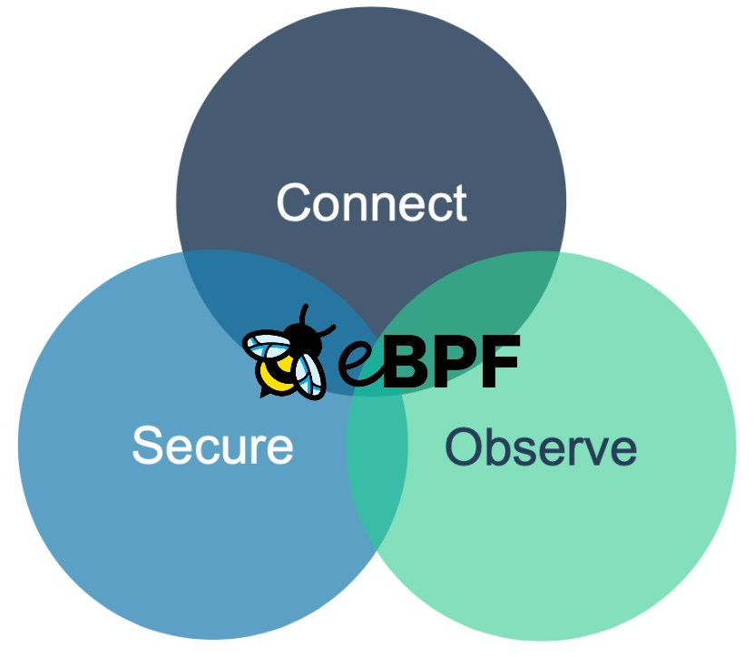
eBPF: Extended Berkeley Packet Filtering
1992: McCanne & Jacobson pubblicano l’articolo "The BSD Packet Filter: a New Architecture for User-Level Packet Capture"
Pacchetti analizzati direttamente nel kernel
Poca flessibilità e mancanza di safety
7 dicembre 2014: rilascio della versione del kernel Linux 3.18
→ appare eBPF
Porta con sé numerose novità rispetto a BPF
Permette di eseguire programmi sandbox in un contesto privilegiato
Oggi è il nome di una tecnologia molto usata in diversi ambiti
Non vi è uno standard, ma è stata fondata l’«eBPF Foundation» e stabilito l’«eBPF Steering Committee»

Slide 5
Outline
Cos’è eBPF?
L’ecosistema
Il problema della portabilità
Strumenti per sviluppare con eBPF
Futuro di eBPF
Conclusioni
Riferimenti

Slide 6
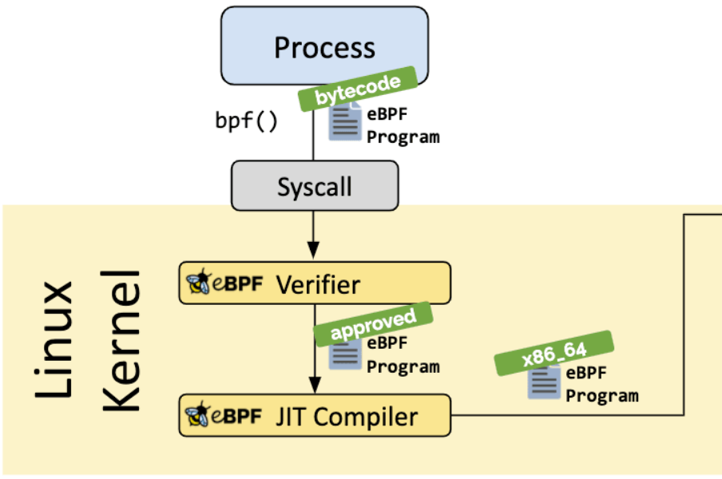
Processo di esecuzione di un programma
Scrittura del programma eBPF con un linguaggio di alto livello
Compilation per generare il bytecode eBPF con Clang-LLVM
Verification:
Directed Acyclic Graph check
Analisi di profondità del Control Flow Graph
Hardening per aggiungere ulteriori misure di sicurezza
Just In Time compilation in istruzioni macchina native
Loading and execution tramite la nuova chiamata di sistema

Slide 7
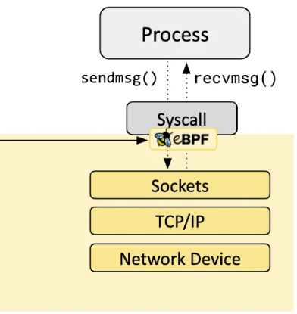
Peculiarità di un programma eBPF
Simile ad un classico programma in C
Svariati costrutti specifici
Maps: strutture dati per scambiare informazioni tra utente e kernel
Helpers: metodi esposti dall’API per invocare le funzioni del kernel
Hook points: punti nel kernel a cui viene attaccato il programma eBPF
eBPF maps
eBPF helpers
I programmi hanno memoria limitata

Slide 8
La chiamata di sistema bpf()
#include <linux/bpf.h>
int bpf(int cmd, union bpf_attr *attr, unsigned int size);
"bpf.h": header che contiene macro e struct che si usano con eBPF
Interfaccia per usare le funzionalità di eBPF nel kernel
"cmd": operazione da svolgere
"attr": per passare dati tra utente e kernel
"size": dimensione di "attr"
Non si usa direttamente nel codice

Slide 9
Outline
Cos’è eBPF?
L’ecosistema
Il problema della portabilità
Strumenti per sviluppare con eBPF
Futuro di eBPF
Conclusioni
Riferimenti

Slide 10

Il problema della portabilità
“BPF portability is the ability to write a BPF program that will successfully compile, pass kernel verification, and will work correctly across different kernel versions without the need to recompile it for each particular kernel” (Andrii Nakryiko, 2020)
Problema: le strutture dati all’interno del kernel cambiano tra versioni del kernel differenti
BPF Compiler Collection (BCC): una soluzione temporanea
Toolkit per creare programmi eBPF
Diversi problemi:
Necessario distribuire il compilatore (Clang-LLVM) insieme all’applicazione
Errori rilevati solo in fase di compilazione
Richiede la presenza degli header del kernel

Slide 11

BPF CO-RE
BPF Compile Once – Run Everywhere: la soluzione definitiva (2020)
È l’insieme di varie novità:
BPF Type Format (BTF): un nuovo formato dati per rappresentare le informazioni all’interno di programmi
Estensioni Clang-LLVM per accedere facilmente alle informazioni all’interno del kernel
Informazioni dei tipi usati dal kernel all’interno del file "vmlinux.h"
"libbpf", prende il file oggetto BPF generato dopo il file processo di compilazione del programma e innesca le fasi di caricamento e verifica
Risultato: programma compilato ad hoc per la macchina host

Slide 12
Outline
Cos’è eBPF?
L’ecosistema
Il problema della portabilità
Strumenti per sviluppare con eBPF
Futuro di eBPF
Conclusioni
Riferimenti

Slide 13

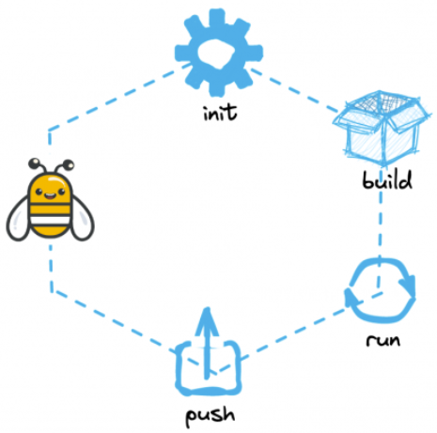
Linux: BumbleBee
Progetto GitHub open source incentrato sulla semplificazione dell'esperienza dell'utente nella creazione di strumenti eBPF
Sfrutta i container tramite immagini Open Container Initiative (OCI)
Offre un’interfaccia interattiva per creare la base di un programma eBPF funzionante tramite semplici scelte
Limiti:
Offre solo due hook points e due mappe
Mostra solo delle metriche come output
Gestisce in automatico il codice lato utente usando dei costrutti non tipici di eBPF

Slide 14
Linux: libbpf-bootstrap
Progetto GitHub open source basato su libbpf
Permette all’utente di pensare solo al codice gestendo in autonomia le peculiarità di libbpf
Sviluppo di un’applicazione in questo ambiente
Scrittura del programma lato kernel
Compilazione e generazione dello skeleton header e del file oggetto
Scrittura del codice lato utente per gestire il ciclo di vita del programma eBPF

Slide 15
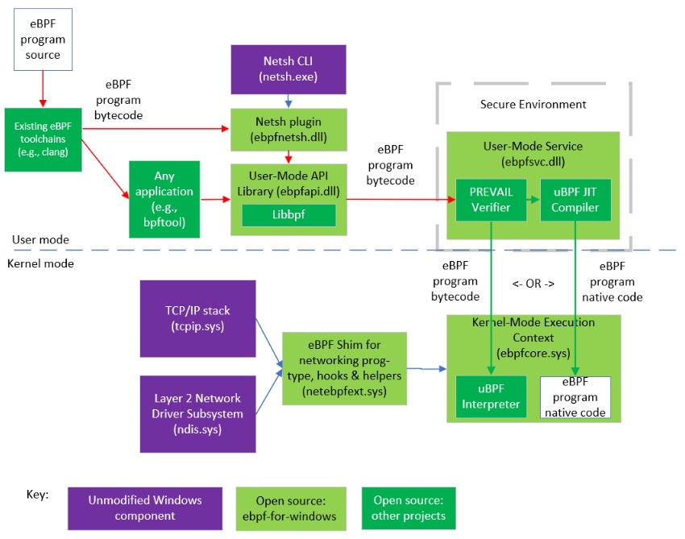
Windows: ebpf-for-windows
Nel maggio 2021, eBPF è stato introdotto su Windows tramite il progetto GitHub open source
Sfrutta diversi progetti già esistenti e aggiunge le componenti per far funzionare eBPF su Windows
Caratteristiche:
Esperienza dell’utente meno user-friendly
Numero di funzioni (helpers, hook points, …) limitate

Slide 16
Windows: windows-ebpf-starter
Progetto GitHub open-source creato agli inizi del 2023 secondo la stessa idea di libbpf-bootstrap
È un primo tentativo di creare un ambiente per sviluppare programmi eBPF su Windows
Funzionamento più complesso
Non sfrutta gli skeleton headers
Alcuni header non vengono riconosciuti dal compilatore

Slide 17
Outline
Cos’è eBPF?
L’ecosistema
Il problema della portabilità
Strumenti per sviluppare con eBPF
Futuro di eBPF
Conclusioni
Riferimenti

Slide 18
Potenziale di eBPF
Lo stato dell’arte di eBPF su Linux e su Windows non è allo stesso punto
Sviluppo di nuovi helpers, maps e hook points, in linea con il prevedibile progresso tecnologico
Usi futuri
Osservabilità e sicurezza di sistemi e ambito network, anche in sistemi distribuiti
Ambito Internet of Things (IoT) (per esempio, gateways per filtraggio pacchetti in modo intelligente)
Migliorare la scalabilità in ambienti cloud e container
Artificial Intelligence e Machine Learning per decision-making intelligente e gestione delle risorse in modo dinamico
Nascita di nuovi frameworks prodotti dalla community

Slide 19
Outline
Cos’è eBPF?
L’ecosistema
Il problema della portabilità
Strumenti per sviluppare con eBPF
Futuro di eBPF
Conclusioni
Riferimenti

Slide 20

"Superpowers are coming to Linux"
- Brendan Gregg, 2016
… and to Windows!

Slide 21
Outline
Cos’è eBPF?
L’ecosistema
Il problema della portabilità
Strumenti per sviluppare con eBPF
Futuro di eBPF
Conclusioni
Riferimenti

Slide 22
Riferimenti
https://ebpf.io/
https://nakryiko.com/
https://docs.kernel.org/bpf/
https://github.com/iovisor/bcc
https://github.com/solo-io/bumblebee
https://github.com/libbpf/libbpf-bootstrap
https://github.com/microsoft/ebpf-for-windows
https://github.com/SubconsciousCompute/windows-ebpf-starter

Slide 23
Grazie per l’attenzione!
Matteo Locatelli - 1059210

